Slide 1
De Smedt, début

Slide 2
Les enfants et les écrans
Usages des enfants de 0 à 6 ans, représentations et attitudes de leurs parents et des professionnels de la petite enfance
Tendances générales
Thierry De Smedt, Pierre Fastrez, Marie Mathen
Journées de sensibilisation 2015

Slide 3
Dispositif
Traitement
analyse
synthèse
Parents
Questionnaire (1789)
Groupes de discussion
En ligne Web
Face à face
Professionnels
Questionnaire (643)
Groupes de discussion
En ligne Web

Slide 4
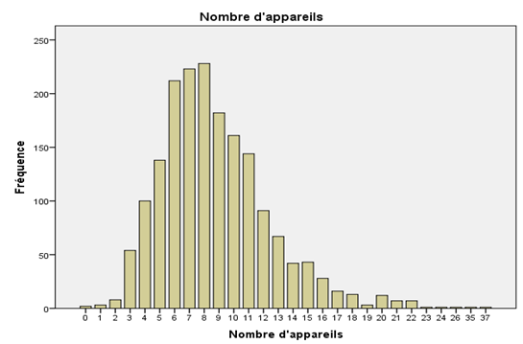
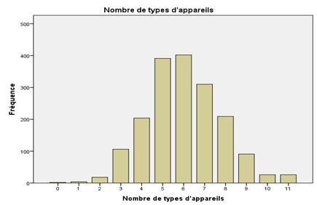
Les écrans sont partout
5 - 8 appareils en moyenne par famille
5 - 6 sortes d’appareils en moyenne par famille

Slide 5
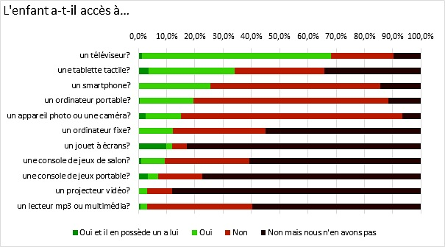
Les petits enfants : des accès et des usages sélectifs

Slide 6
Spectateurs avant tout, créatifs après tout
La capacité à utiliser semble déterminer l’usage effectif

Slide 7
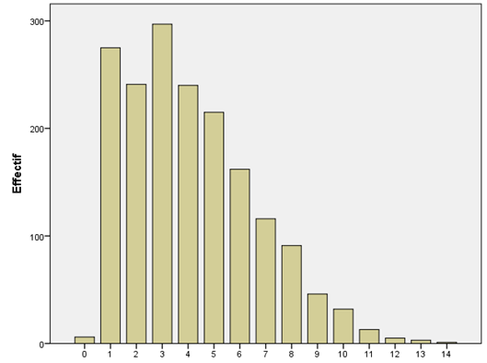
Des enfants majoritairement orientés vers une diversité d’activités
Nombre
d’enfants
Nombre
d’activités
Distribution du nombre d’activités pratiquées par les enfants de l’échantillon

Slide 8
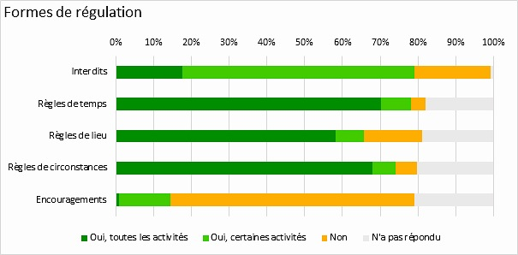
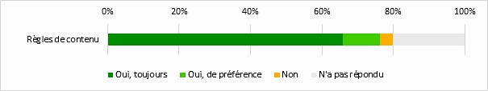
Les parents restreignent plus qu’ils encouragent

Slide 9
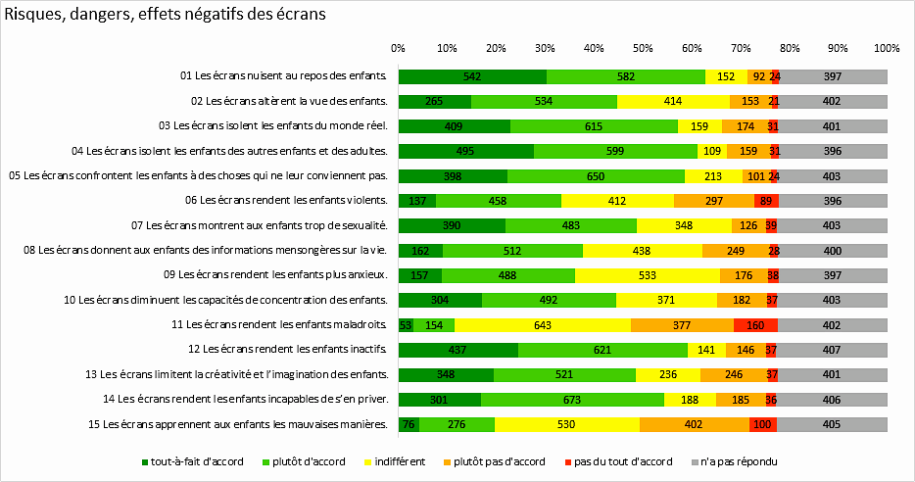
Les parents considèrent que les écrans sont plutôt nuisibles
D’accord
Pas d’accord

Slide 10
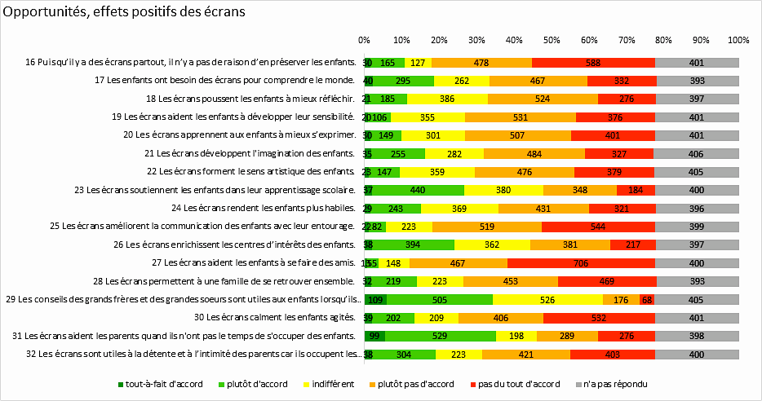
Les parents considèrent que les écrans ont peu d’effets positifs
D’accord
Pas d’accord

Slide 11
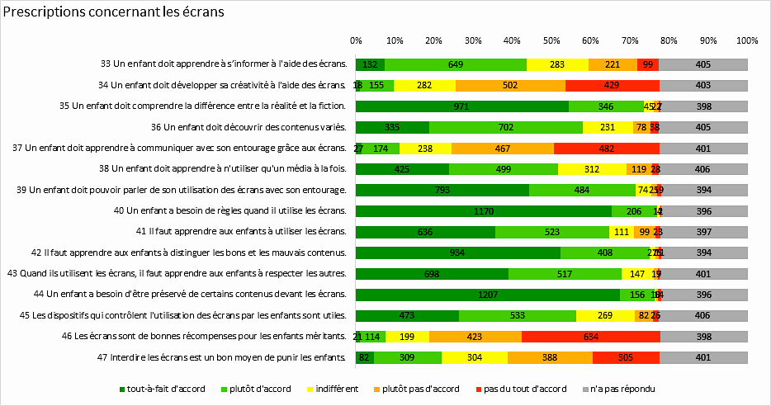
Parents : choisir de bons contenus, limiter les contacts par écrans
D’accord
Pas d’accord

Slide 12
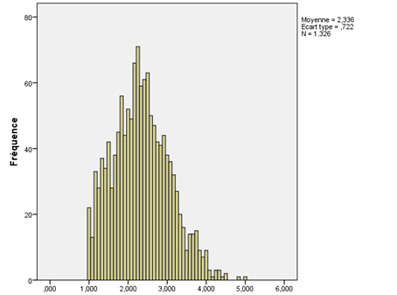
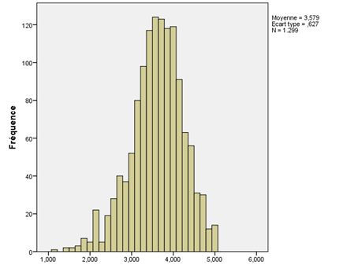
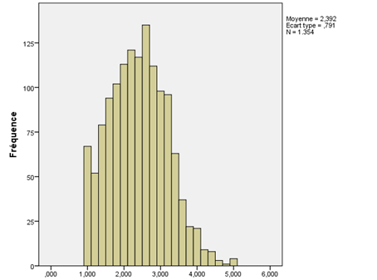
Parents: des attitudes très homogènes
D’accord
D’accord
D’accord
Pas d’accord
Pas d’accord
Pas d’accord
Les écrans offrent aux enfants des opportunités éducatives
Influence positive très faible de l’âge de l’aîné
Les écrans présentent des dangers et des effets négatifs
Influence négative très faible du revenu, du niveau d’instruction et de l’âge de l’aîné; influence positive très faible de la taille de la fratrie
Les écrans ont des
avantages pratiques
afin d’occuper les enfants, de les récompenser ou de les punir
Influence négative très faible du revenu et du niveau d’instruction; influence positive très faible de l’âge de l’aîné.
Notes:
(1)Contre tendance : plus un ainé grandit plus les parents ont tendance a discerner des opportunités éducatives
(2) Qd la famille a un meilleur revenu elle a moins tendance à penser c’eci, plus étudié, et ainé plus agé = moins tendance
(3) Revenu augmente ca va moins dans ce sens

Slide 13
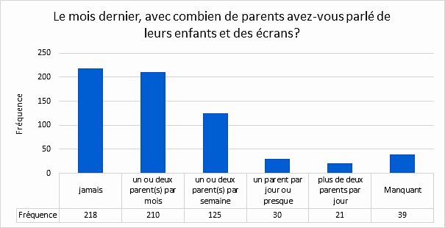
Entre professionnels et parents: peu de dialogue au sujet des écrans

Slide 14
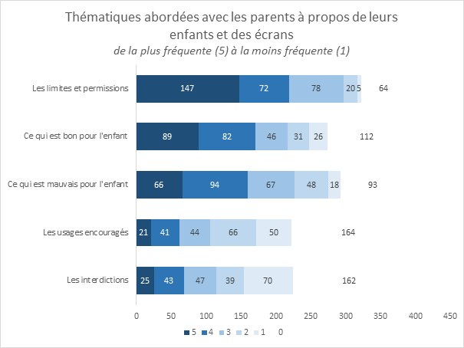
Professionnels et parents: mettre des limites pour le bien de l’enfant

Slide 15
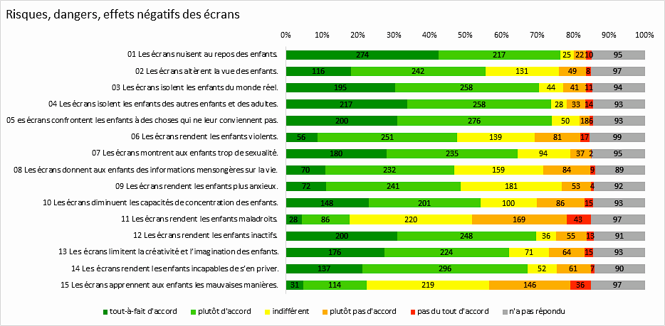
Les professionnels considèrent que les écrans sont plutôt nuisibles
D’accord
Pas d’accord

Slide 16
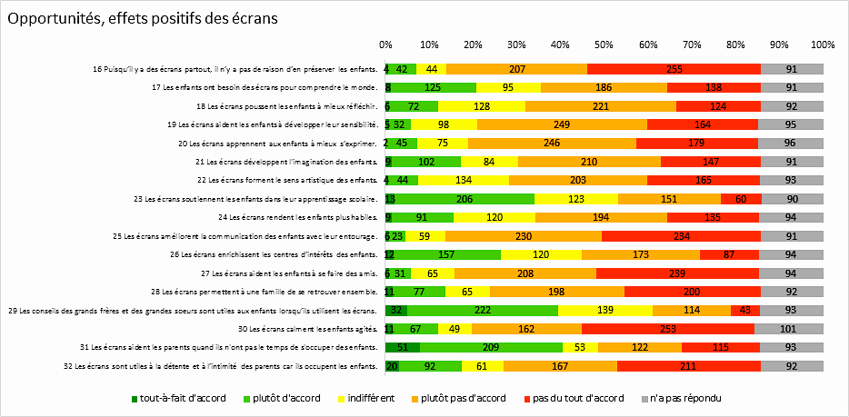
Les professionnels considèrent que les écrans ont peu d’effets positifs
D’accord
Pas d’accord

Slide 17
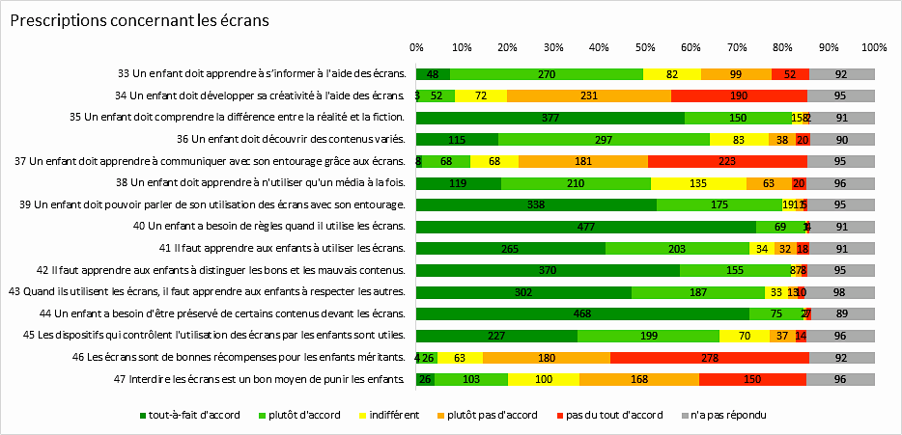
Professionnels: une vision éducative semblable à cette des parents
D’accord
Pas d’accord

Slide 18
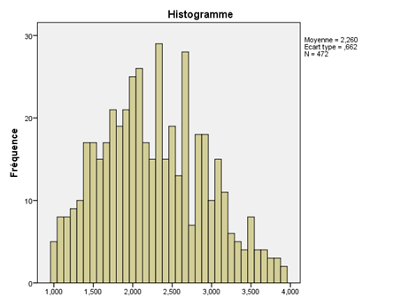
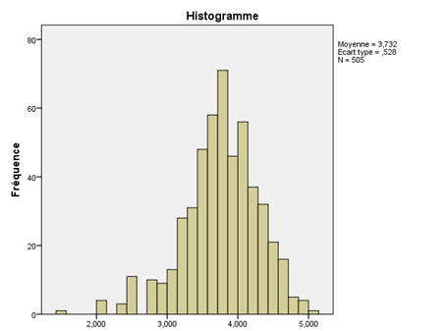
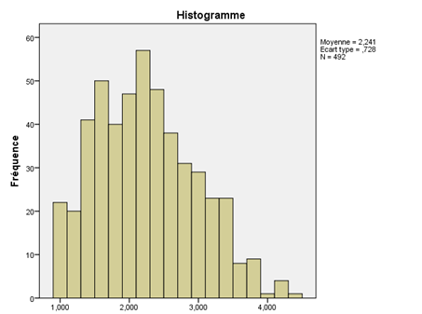
Les attitudes des professionnels:
très homogènes
plus accusateurs envers les écrans que le sont les parents
D’accord
D’accord
D’accord
Pas d’accord
Pas d’accord
Pas d’accord
5,000
1,000
5,000
Les écrans offrent aux enfants des opportunités éducatives
Influence positive très faible du niveau d’instruction; secteur médico-social très faiblement plus défavorable.
Les écrans présentent des dangers et des effets négatifs
Influence négative très faible de la fréquence des échanges avec les parents.
Les écrans ont des avantages pratiques
afin d’occuper les enfants, de les récompenser ou de les punir
Secteur médico-social très faiblement plus défavorable.

Slide 19
En synthèse
Les écrans sont partout
Une méfiance diffuse, mais constante de la part des parents et des éducateurs
  Tendance générale
    Un objet dangereux, qui tend à tout expliquer, dont on limite les usages
  Exception: une ouverture à la créativité et à la socialisation
Une vision éducative au moyen des écrans quasi inexistante
  Tendance générale
    Un objet sans grand intérêt éducatif
    Peu de repères éducatifs
  Exceptions: les jouets interactifs moins décriés
Parents et professionnels se renforcent mutuellement dans leurs attitudes et dans leurs pratiques.
Adultes et écrans: une relation problématique?
Une quasi-unanimité sur la nécessité d’éduquer les enfants aux écrans

Slide 20
Merci de votre attention

Slide 21
FIN

Slide 22
Recommandations
Il reste encore beaucoup à chercher: comprendre les mécanismes complexes par lesquels parents et professionnels construisent leurs représentations et leurs conduites éducatives
Parents et professionnels peu formés à éduquer les enfants aux médias audiovisuels connectés
Quelques pistes:
  Développer les capacités des parents et des professionnels
    à identifier et à comparer, pour chaque sorte d’appareil à écran, les propriétés de cet appareil qui rendent des actions possibles de la part de l’enfant ;
    à repérer les difficultés et les progrès des enfants, par rapport aux activités sur écran auxquelles les parents attachent de l’importance ;
    à adopter eux-mêmes des choix d’écrans et des usages raisonnés et sereins.
  Besoin d’une éducation des parents et des professionnels aux écrans
De leur côté, les professionnels devraient bénéficier d’une formation spécifique aux usages des médias par les enfants.
Comment les parents et les éducateurs vivent-ils eux-mêmes avec les écrans?
Attention aux mises en garde et aux sensibilisations trop grossières aux dangers des écrans

